Slide 1



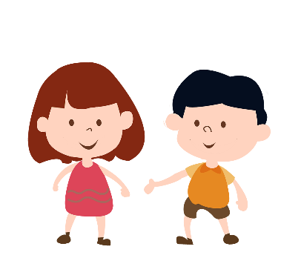
CHÀO MỪNG THẦY CÔ
VỀ DỰ GIỜ TIẾT HỌC TỐT
MÔN : TIẾNG VIỆT LỚP 2
GIÁO VIÊN: ĐINH VĂN DIỆN

Slide 2
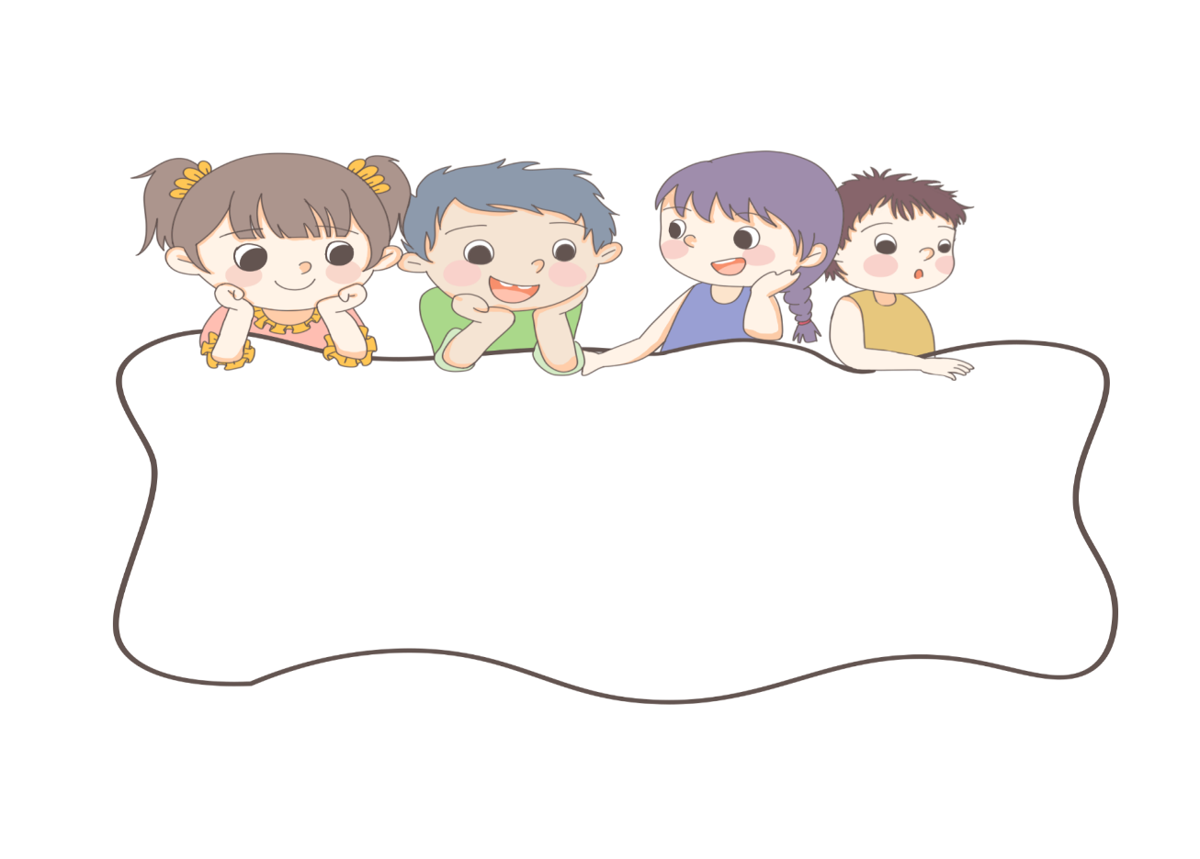
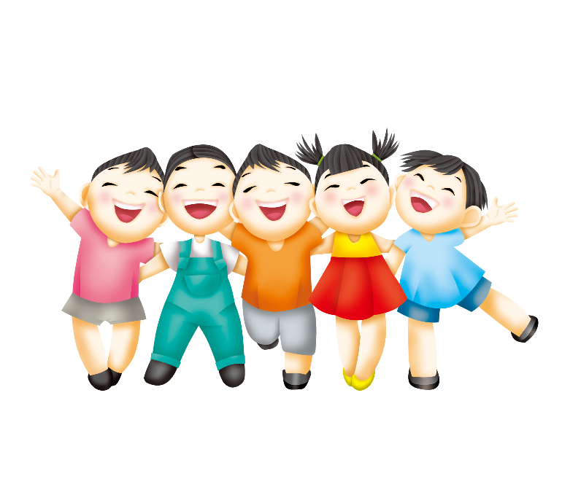
Thứ tư ngày 09 tháng 11 năm 2022
Tiếng Việt
Bài 10 : Vui đến trường
KHỞI ĐỘNG

Slide 3


Slide 4
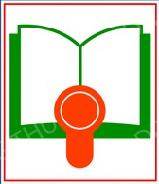




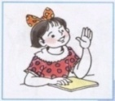

Thứ tư ngày 09 tháng 11 năm 2022
Tiếng Việt
Bài 10: Vui đến trường
Bố mẹ đi làm
Giữ gìn bàn chân
Lọ đầy mực viết

Slide 5
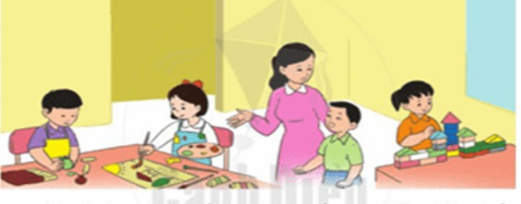
Thứ tư ngày 09 tháng 11 năm 2022

Slide 6

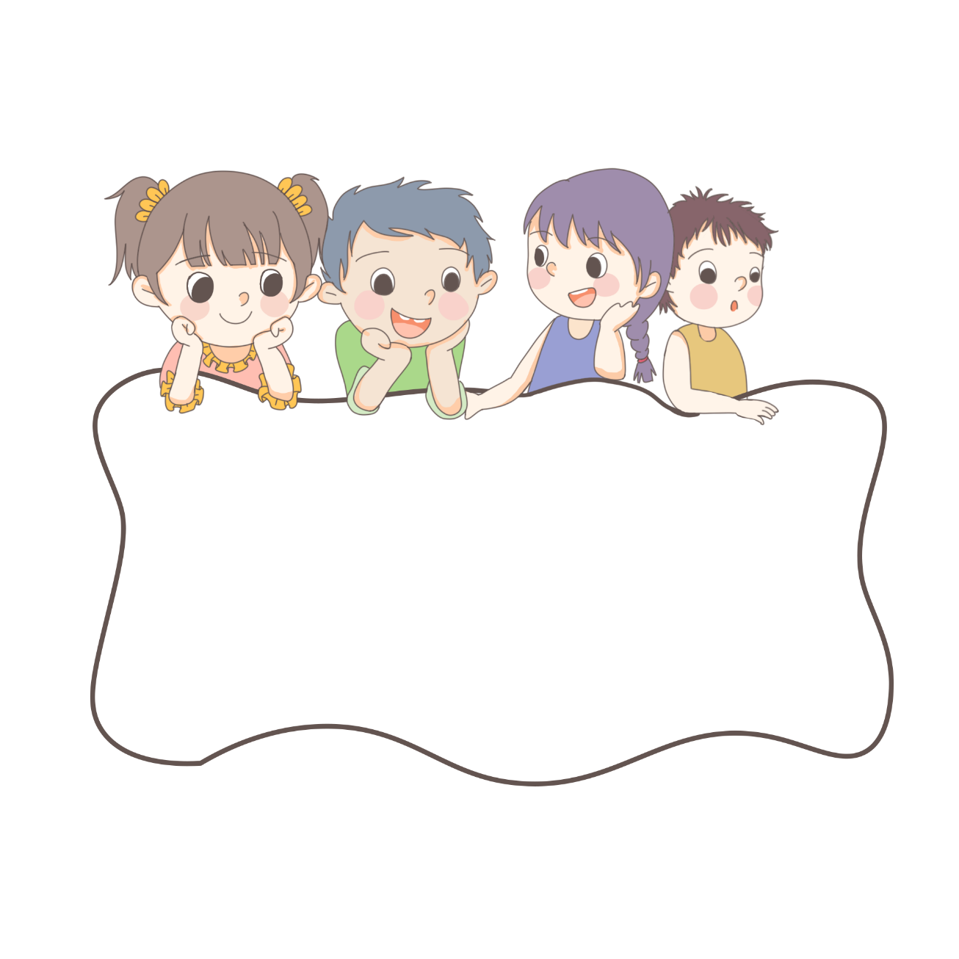
Thứ tư ngày 09 tháng 11 năm 2022
Tiếng Việt
Bài đọc 2 : Đến trường
Hoạt động 1:Đọc

Slide 7
Bài đọc 2 : Đến trường
1. Có một cậu bé sắp vào lớp 1nhưng chưa thích đi học .Mẹ cậu bèn dẫn cậu đến trường .
2. Hai mẹ con đi theo cô hiệu trưởng đi thăm trường . Họ đi ngang qua sân chơi,rồi đến dãy phòng học lớp 1.Có lớp đang đọc đồng thanh một bài thơ .Có lớp đang học toán .
Cậu bé hỏi :
- Ngày nào cũng chỉ tập đọc,làm toán thôi ạ ?
Mẹ cậu không bằng lòng :
- Đây là trường học .Con đến trường để học mà .
Nhưng cô giáo bảo :
- Ở trường,em còn được học các môn khác nữa.

Slide 8
3. Cô dẫn cậu bé đến phòng thực hành .Ở đó,có bạn đang nặn đồ chơi bằng đất sét, có bạn hí húi vẽ tranh .Một bạn gái đang lắp ráp nhà .Ở phòng khác, các bạn đang học hát .
4. Đi một vòng,cô giáo hỏi cậu bé có muốn đi học không.Cậu vui vẻ gật đầu .Người mẹ ngạc nhiên nói :
- Cô như có phép mầu đấy ạ .
Cô giáo cười:
- Có gì đâu !Các cháu thấy học vui thì thích học ngay thôi mà .
Theo sách 168 câu chuyện hay nhất.

Slide 9
Thứ tư ngày 09 tháng 11 năm 2022
Bài đọc 2: Đến trường
Theo sách 168 câu chuyện hay nhất
Luyện đọc
Đọc hiểu
Từ:
bèn, hí húi, lắp ráp
Hí húi
Từ:
Câu: - Ngày nào cũng chỉ tập đọc, làm toán thôi ạ ?
-
- Có gì đâu ! Các cháu thấy học vui thì thích học ngay thôi mà.
/
/

Slide 10



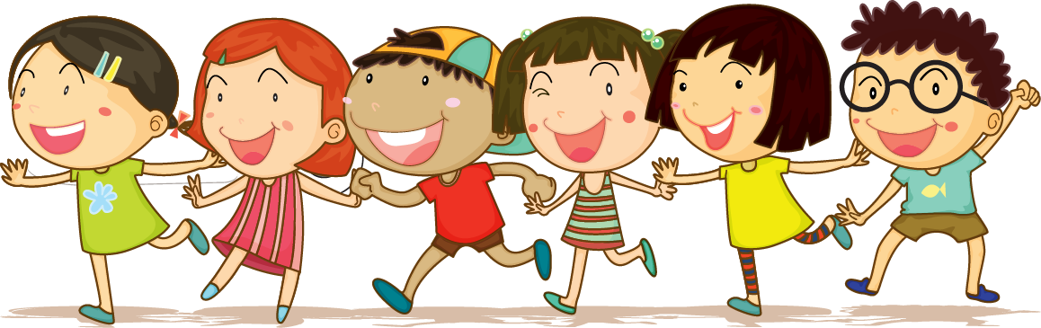



Thứ tư ngày 09 tháng 11 năm 2022
Bài đọc 2: Đến trường
Theo sách 168 câu chuyện hay nhất
THI ĐỌC
Notes:
Bài soạn của Lan Hương - 0354473852

Slide 11
Luyện đọc đoạn
Bài đọc 2 : Đến trường
1. Có một cậu bé sắp vào lớp 1nhưng chưa thích đi học.Mẹ cậu bèn dẫn cậu đến trường.
2. Hai mẹ con đi theo cô hiệu trưởng đi thăm trường.Họ đi ngang qua sân chơi,rồi đến dãy phòng học lớp 1.Có lớp đang đọc đồng thanh một bài thơ.Có lớp đang học toán.
Cậu bé hỏi:
- Ngày nào cũng chỉ tập đọc,làm toán thôi ạ ?
Mẹ cậu không bằng lòng:
- Đây là trường học.Con đến trường để học mà.
Nhưng cô giáo bảo:
- Ở trường, em còn được học các môn khác nữa.

Slide 12
3. Cô dẫn cậu bé đến phòng thực hành.Ở đó,có bạn đang nặn đồ chơi bằng đất sét,có bạn hí húi vẽ tranh.Một bạn gái đang lắp ráp nhà.Ở phòng khác,các bạn đang học hát.
4. Đi một vòng,cô giáo hỏi cậu bé có muốn đi học không.Cậu vui vẻ gật đầu.Người mẹ ngạc nhiên nói:
- Cô như có phép mầu đấy ạ.
Cô giáo cười:
- Có gì đâu !Các cháu thấy học vui thì thích học ngay thôi mà.
Theo sách 168 câu chuyện hay nhất.

Slide 13

Thứ tư ngày 09 tháng 11 năm 2022
Tiếng Việt
Đến trường
Đọc toàn bài

Slide 14

Tạm biệt !

